Slide 1
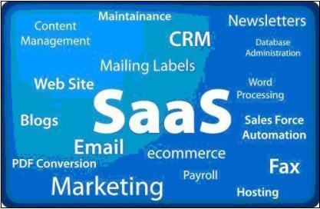
Основы облачных вычислений

Slide 2
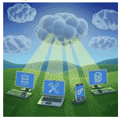
Что это такое ? (1)
Пользователь:
1. Сегодня под облачными вычислениями обычно понимают возможность получения необходимых вычислительных мощностей по запросу из сети.
2. Облачные вычисления представляют собой динамически масштабируемый способ доступа к внешним вычислительным ресурсам в виде сервиса, предоставляемого посредством Интернета, при этом пользователю не требуется никаких особых знаний об инфраструктуре "облака" или навыков управления этой "облачной" технологией.

Slide 3
Что это такое ?(2)
Руководитель ИТ:
1. Это новый подход, позволяющий снизить сложность ИТ-систем, благодаря применению широкого ряда эффективных технологий, управляемых самостоятельно и доступных по требованию в рамках виртуальной инфраструктуры, а также потребляемых в качестве сервисов
2. "Облако" является новой бизнес-моделью для предоставления и получения информационных услуг.
Системный Архитектор:
Cloud computing – это программно-аппаратное обеспечение, доступное пользователю через Интернет или локальную сеть в виде сервиса, позволяющего использовать удобный интерфейс для удаленного доступа к выделенным ресурсам (вычислительным ресурсам, программам и данным).
Поставщик ПО и ИТ услуг:
Это способ продажи программного обеспечения и других информационных ресурсов предполагающий оплату только за полученный и использованный объем обслуживания.

Slide 4

Понятие облачные вычисления
Под облачными вычислениями мы понимаем программно-аппаратное обеспечение, доступное пользователю через Интернет или локальную сеть в виде сервиса, позволяющего использовать удобный интерфейс для удаленного доступа к выделенным ресурсам (вычислительным ресурсам, программам и данным).
SaaS сервисы Google

Slide 5
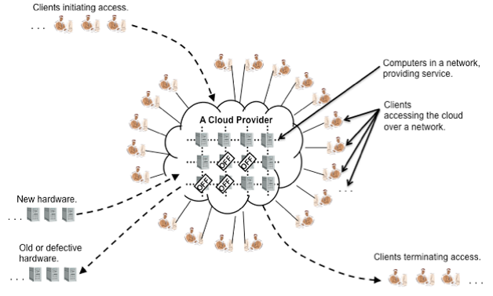
Признаки облачных вычислений
Самообслуживание по требованию в условиях мультиарендности.
Широкий (универсальный и высокоскоростной) сетевой доступ.
Объединение ресурсов в пулы.
Мгновенная эластичность ресурсов (мгновенная масштабируемость).
Измеряемый сервис (учет реального объема потребляемых ресурсов).

Slide 6
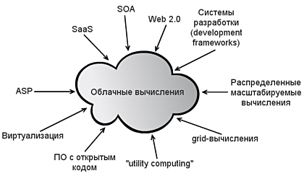
Облачные вычисления – результат синтеза целого ряда технологий и подходов
Один облачный сервер обходится дешевле, чем сервер, приобретенный и установленный самой компанией:
более разумное расходование электроэнергии + размещение дата-центров в регионах с более выгодными тарифами.
оптимизация использования рабочей силы (один администратор - не 100, а 1000 серверов).
более высокая безопасность и надежность
Облачные технологии основываются на использовании:
сервис-ориентированной архитектуры ИС;
технологий динамического Web (Web 2.0);
современных систем разработки ПО;
подходов и методов построения систем масштабируемых
кластерных вычислений;
методов и средств создания grid-систем;
технологий виртуализации;
модель предоставления сервиса IaaS.

Slide 7
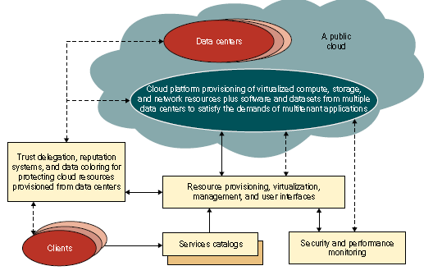
Общая архитектура облачных вычислений

Slide 8
Общая архитектура облаков
Включает следующие компоненты:
  ЦОДы – центры обработки данных;
  платформы снабжения виртуализированными вычислительными, сетевыми ресурсами и ресурсами СХД и СУБД из нескольких ЦОДов для обеспечения запросов от мультиарендных приложений;
  управление снабжением ресурсами облака;
  управление доступом к облаку;
  каталоги предоставляемых облаком сервисов;
  мониторинг производительности и безопасности облака.

Slide 9
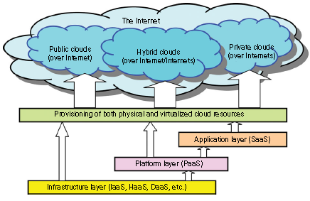
Многоуровневая архитектура облака
Архитектура облака разработана как 3-х уровневая:
Уровень инфраструктуры (IaaS);
Уровень платформы (PaaS);
Уровень приложений (SaaS).
Используется для описания моделей обслуживания пользователей и развертывания

Slide 10
Сервисные модели облачных вычислений

Slide 11
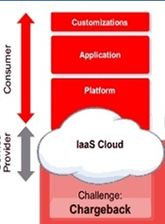
Уровень инфраструктуры (IaaS)
Служит основой для создания других уровней облака.
Строится на основе виртуализированных вычислительных, сетевых и ресурсов систем хранения.
Виртуализация обеспечивает автоматическое снабжение ресурсами и оптимизирует процесс управления ими.

Slide 12

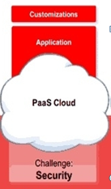
Уровень платформы (PaaS)
Предназначен для общего в том числе и для повторного использования коллекции программных ресурсов.
Это уровень обеспечивает для пользователей среду для разработки своих приложений, для тестирования правильности их функционирования, а также для оценки результатов вычислений и уровня производительности.
Он должен гарантировать пользователям необходимый уровень масштабируемости, независимости и защищенности.
В некотором смысле виртуализированный уровень платформы служит системным промежуточным слоем между инфраструктурным уровнем и уровнем приложений.

Slide 13
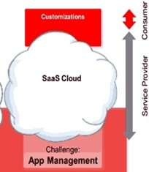
Уровень приложений (SaaS)
Формируется совокупностью всех программных модулей необходимых для выполнения приложений SaaS.
Сервисные приложения обслуживающие этот уровень включают:
  Управление ежедневными офисными работами, такими как, поиск информации, обработка документов, планирование рабочего времени, аутентификация.
Это уровень широко используется для автоматизации деловых процессов, работе с потребителями, выполнения финансовых транзакций, управления отношениями с партнерами и потребителями, управлениями цепочками поставок.
Следует отметить, что не все облачные сервисы ограничиваются только этим одним уровнем. Существует много приложений использующих ресурсы нескольких уровней.

Slide 14
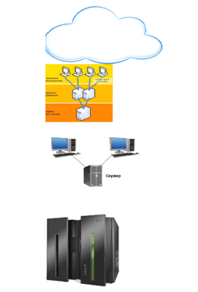
Облачные вычисления как эволюция архитектуры корпоративных приложений
  Облачные вычисления – это следующий шаг в эволюции архитектуры построения информационных систем.
Стадии эволюции архитектур ИС:
  Монолитная архитектура приложений и целых информационных систем, когда данные и приложения работали на одном компьютере
  Архитектура "клиент-сервер"
  ЦОД - виртуализация ресурсов (серверов, хранилищ данных, сетевого оборудования и клиентских рабочих мест).
  Облачные вычисления – системы позволяющие создавать ИС нужной конфигурации по требованию потребителя.

Slide 15
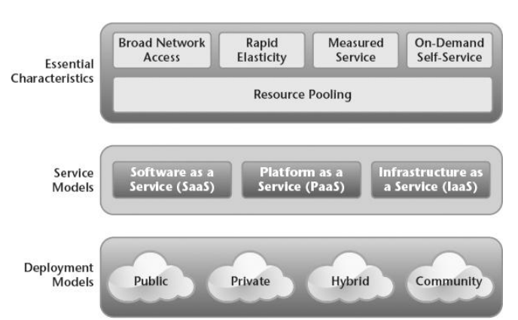
Определение облачных вычислений по NIST

Slide 16
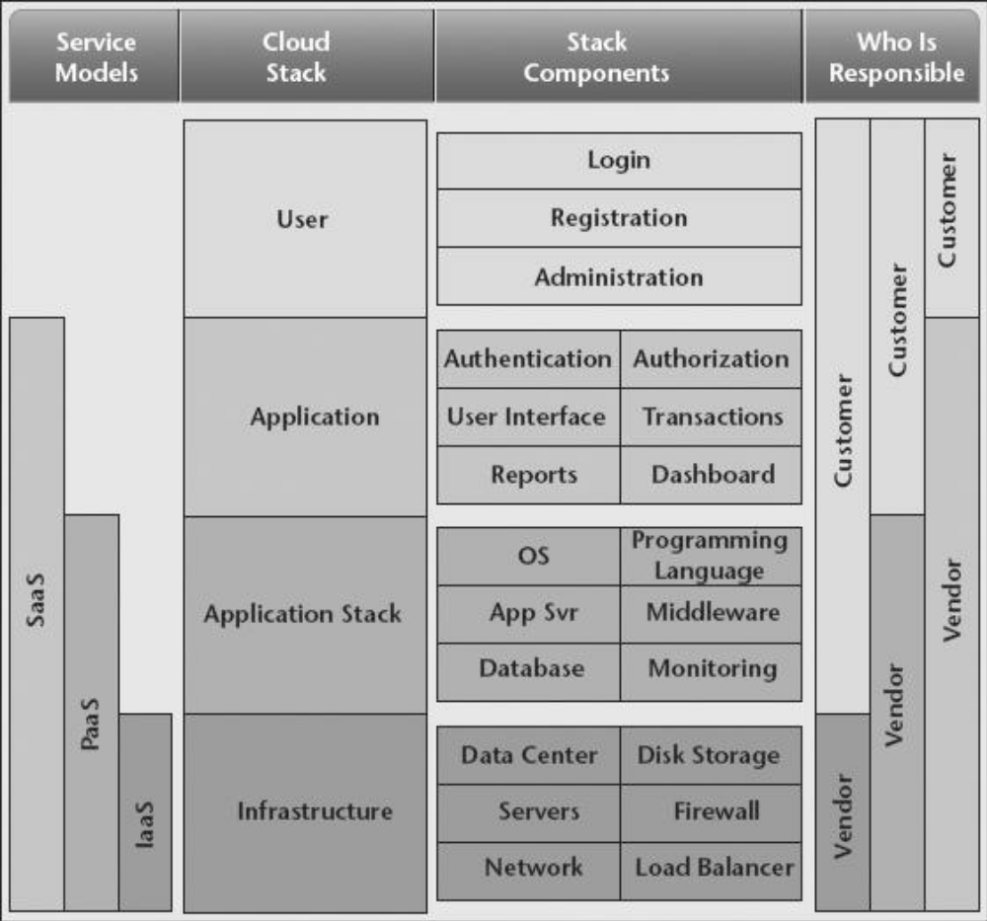
Облачный стек

Slide 17
Архитектурная модель.
Участники процесса.
Роль | Определение
Облачный Потребитель Cloud Consumer | Лицо или организация, поддерживающая бизнес-отношения и использующая услуги Облачных Провайдеров.
Облачный Провайдер Cloud Provider | Лицо, организация или сущность, отвечающая за доступность облачной услуги для Облачных Потребителей.
Облачный Аудитор Cloud Auditor | Участник, который может выполняет независимую оценку (assessment) облачных услуг, обслуживания информационных систем, производительности и безопасности реализации облака.
Облачный Брокер Cloud Broker | Сущность, управляющая использованием, производительностью и предоставлением облачных услуг, а также устанавливающая отношения между Облачными Провайдерами и Облачными Потребителями.
Облачный Оператор Связи Cloud Carrier | Посредник, предоставляющий услуги подключения и транспорт (услуги связи) доставки облачных услуг от Облачных Провайдеров к Облачным Потребителям.

Slide 18
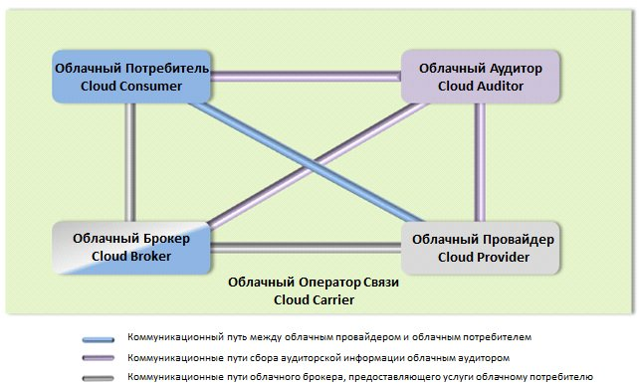
Взаимодействие между ролями в облачных вычислениях

Slide 19
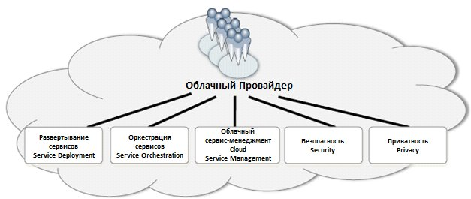
Облачный Провайдер - высокоуровневый взгляд

Slide 20
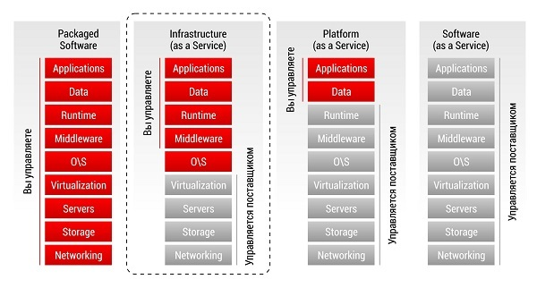
Кто чем управляет в облаке

Slide 21
Типы облаков
English | Перевод | Определения
Private | Частное | 1. Реализация модели облачных вычислений на ресурсах, имеющихся в распоряжении у вашей компании, для обслуживания внутренних потребителей 2. Облачная инфраструктура функционирует целиком в целях обслуживания одной организации. Инфраструктура может управляться самой организацией или третьей стороной и может существовать как на стороне потребителя так и у внешнего провайдера.
Community | Комму-нальное | Облачная инфраструктура используется совместно несколькими организациями и поддерживает ограниченное сообщество, разделяющими общие принципы (например, миссию, требования к безопасности, политики, требования к соответствию <регламентам и руководящим документам>). Такая облачная инфраструктура может управляться самими организациями или третьей стороной и может существовать как на стороне потребителя так и у внешнего провайдера.
Hybrid | Гибрид | Облачная инфраструктура является композицией (сочетанием) двух и более облаков (частных, общих или публичных), остающихся уникальными сущностями, но объединенных вместе стандартизированными или частными (проприетарными) технологиями, обеспечивающими портируемость данных и приложений между такими облаками (например, такими технологиями, как пакетная передача данных для баланса загрузки между облаками).
Public | Публич-ное | Облачная инфраструктура создана в качестве общедоступной или доступной для большой группы потребителей не связанной общими интересами, но, например, принадлежащими к одной области деятельности****>. Такая инфраструктура находится во владении организации, продающей соответствующие облачные услуги/ предоставляющей облачные сервисы. ****) принадлежность к одной области деятельности/ индустрии может предполагать специфичные для этой индустрии приложения, потребность в которых испытывают организации, ведущие аналогичную деятельность или работающие на одном рынке.

Slide 22
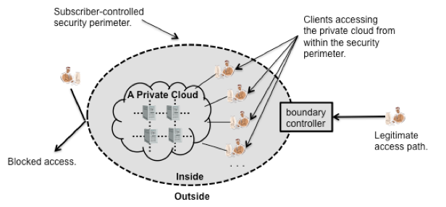
Внутреннее частное облако
«Облачная инфраструктура функционирует целиком в целях обслуживания одной организации. Инфраструктура управляется самой организацией и существует на стороне потребителя» NIST

Slide 23
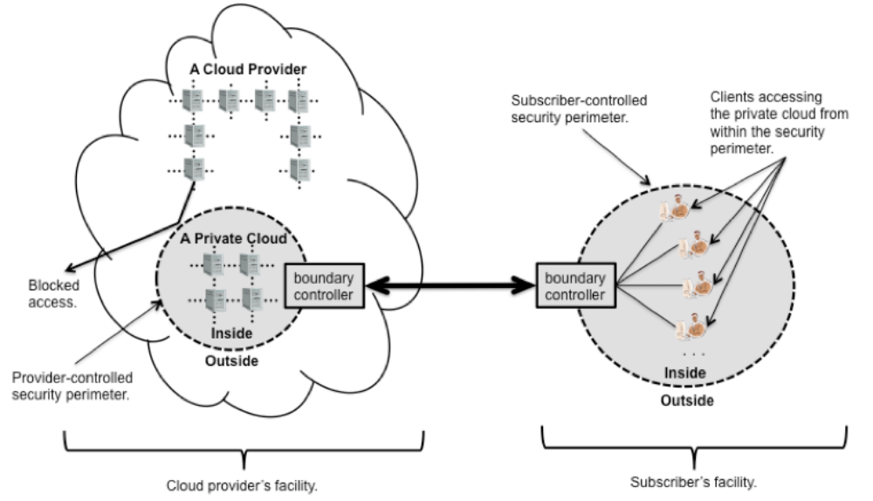
Внешнее частное облако
«Облачная инфраструктура функционирует целиком в целях обслуживания одной организации. Инфраструктура управляется третьей стороной и существует на стороне облачного провайдера» NIST

Slide 24
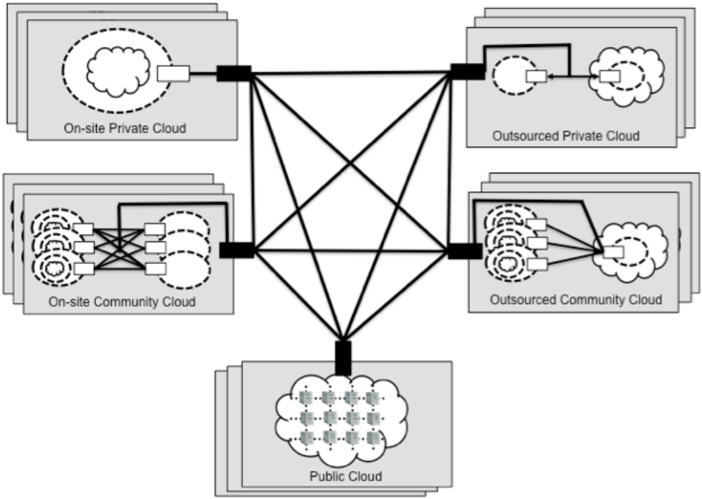
Гибридное облако

Slide 25
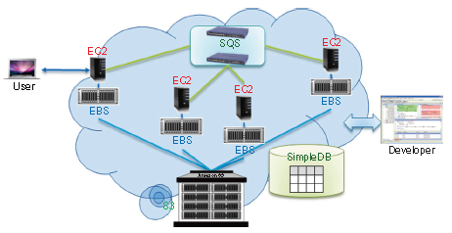
Архитектура AWS (Amazon Web Services)
Службы AWS:
  EC2 – Elastic Compute Cloud;
  SQS – Simple QueueService;
  EBS – Elastic block Service;
  S3 – Simple Storage Service;
  SNS – Simple Notification Service.

Slide 26
Назначение и функции сервисов AWS
Назначение и функции сервиса | Наименование сервиса AWS
Вычисления | Elastic Compute Cloud(EC2), Elastic MapReduce, Autu Scaling
Передача сообщений | Simple Queue Service(SQS), Simple Notation Service (SNS)
Хранение данных | Simple Storage Service (S3), Elastic Block Storage(EBS), AWS Import/Export
Доставка контента | Amazon CloudFront
Мониторинг | Amazon CloudWatch
Поддержка | AWS Premium Support
Базы данных | Amazon SimpleDB, Relationl Database Service (RDS)
Сетевые коммуникации | Virtual Private Cloud (VPC), Elastic Load Balancing(ELB)
Веб трафик | Alexa Web Information Service, Alexa Web Sites
Е-коммерция | Fulfillment Web Service (FWS)
Учет и оплата | Flexible Payments Service (FPS), Amazon DevPay
Персонал | Amazon Mechanical Turk

Slide 27
Спасибо за внимание !

